Slide 1
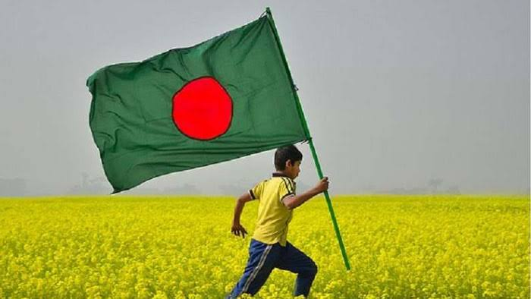
মাল্টিমিডিয়া ক্লাশে সবাইকে স্বাগতম

Slide 2
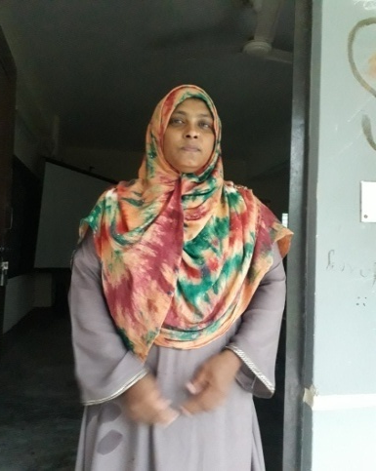

পরিচিতি
মোছাঃ মাহ্‌মুদা বেগম
সহকারী শিক্ষক
সমাজ বিজ্ঞান
দামোদরপুর ঢুকঢুকির হাট উচ্চ বিদ্যালয়
বদরগজ্ঞ,রংপুর
মোবাঃ ০১৭২৩-৩১৫৪৪৭
ই-মেইলঃ- mahmudab1979@gmail.com
শ্রেণিঃ ৭ম
বিষয়ঃবাংলা (কবিতা) সময়ঃ ৫০ মিনিট
তাং-

Slide 3
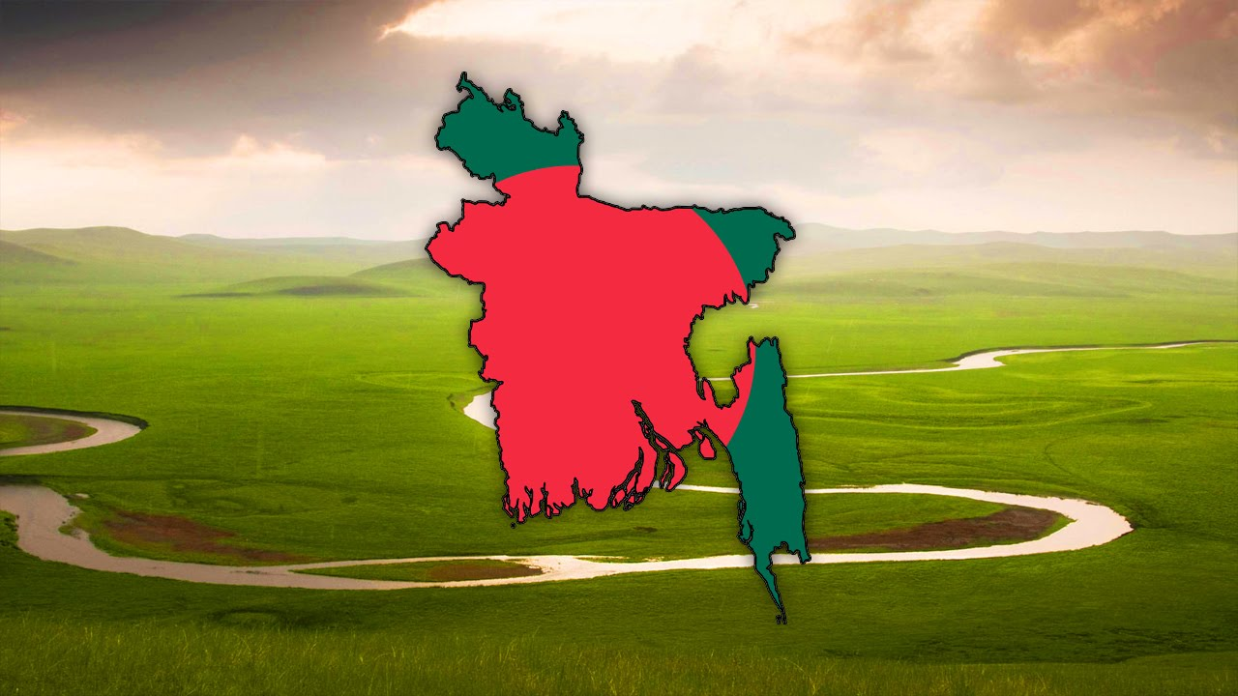
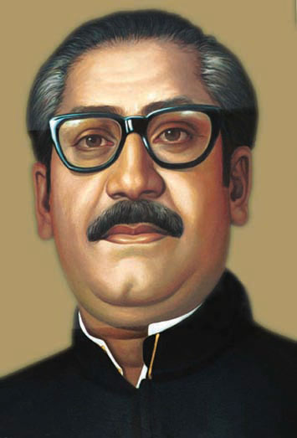
ছবিগুলো দেখে নীচের প্রশ্নগুলোর উত্তর দাও ।
- বাংলাদেশ কিভাবে স্বাধীনতা লাভ করে ?
- স্বাধীনতার জন্য মুক্তিযুদ্ধ কত সালে শুরু হয়েছিলো ?
- স্বাধীনতা যুদ্ধের জন্য ডাক দিয়েছিলেন কে ?
মুক্তিযুদ্ধের মাধ্যমে
১৯৭১ সালে
শেখ মুজিবুর রহমান

Slide 4

“শোনো একটি মুজিবরের থেকে”

Slide 5
শিখনফল
১। কবি পরিচিতি বলতে পারবে ।
২। ভাষা আন্দোলন ও মুক্তিযুদ্ধের চেতনার পরিচয় দিতে পারবে ।
৩। মুক্তিযুদ্ধে যোগ্য নেতার ভূমিকা ব্যাখ্যা করতে পারবে ।

Slide 6
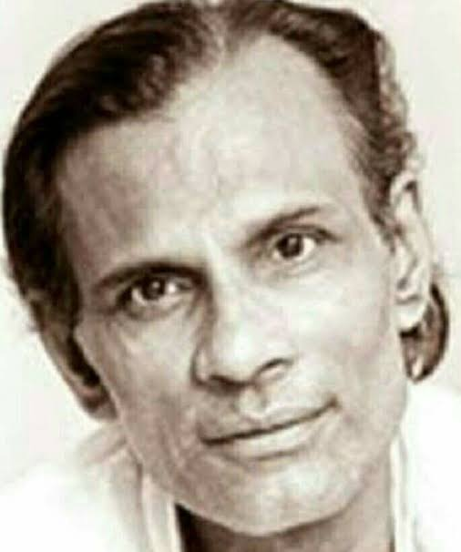
কবি পরিচিত
জন্মঃ ১৯২৪ খ্রিস্টাব্দে
মৃত্যুঃ ১৯৮৬ খ্রিস্টাব্দে
তার লেখা গানঃ
২০১২ সালে “মুক্তিযুদ্ধ মৈত্রি সম্মাননা” জানানো হয় ।
১৯৫২ সালে বঙ্গবন্ধুর আমন্ত্রনে তিনি বাংলাদেশে আসেন ।

Slide 7
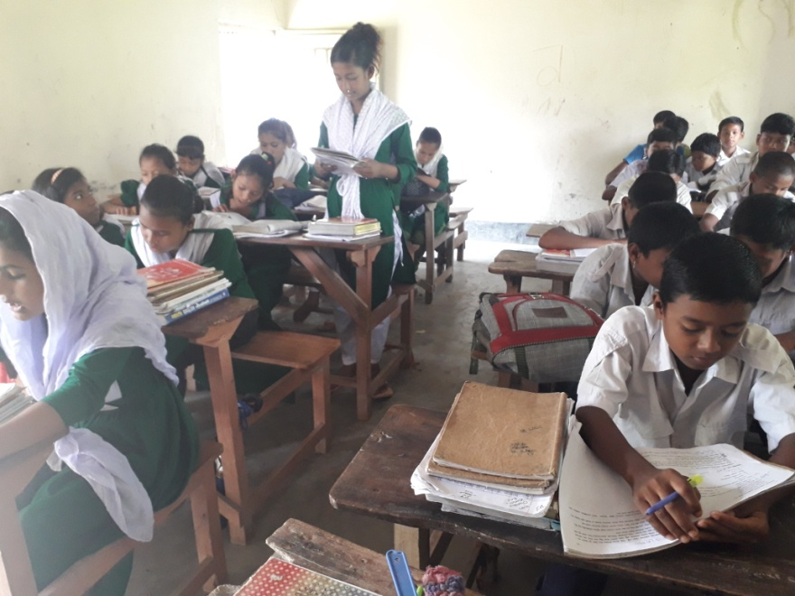
একক কাজ
কবি গৌরীপ্রসন্ন মজুমদারের লেখা কয়েকটি গানের নাম বল?

Slide 8
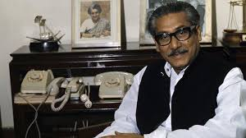
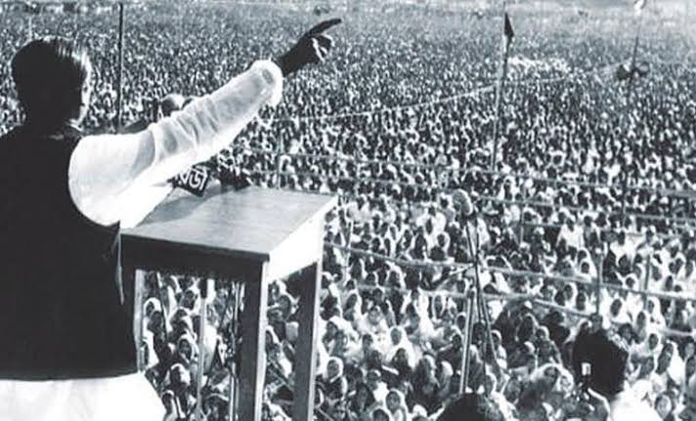
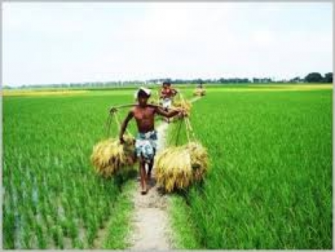
শব্দার্থ
“একটি মুজিবর”
“একজন মুজিব”
একাত্তরে বঙ্গবন্ধুর বজ্রকন্ঠে স্বাধীনতা আহ্বানের মধ্য দিয়ে যেন লক্ষ বাঙ্গালির মিলিত কন্ঠস্বর স্বাধীনতার জন্য গর্জে উঠেছিল ।
“লক্ষ মুজিবরের কন্ঠস্বরের ধ্বনি”
এক সময় এই বাংলা ----- ফিরে পাওয়ার আকাঙ্ক্ষা প্রকাশিত হয়েছে ।
“হারানো বাংলাকে আবার তো ফিরে পাব”

Slide 9
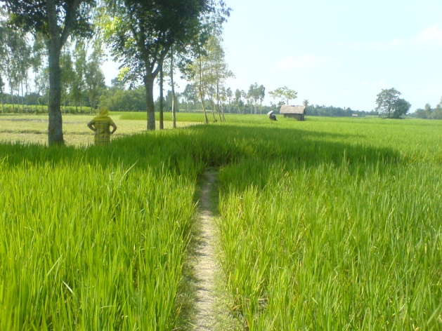
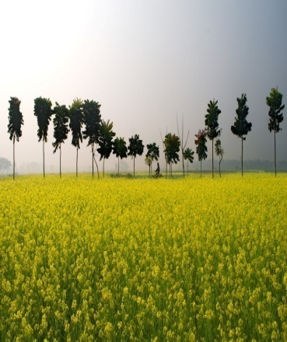
“বিশ্বকবির সোনার বাংলা”
বিশ্বকবি রবিন্দ্রনাথ ঠাকুর এই দেশকে “সোনার বাংলা” বলে অবিহিত করেছেন । -
“বাংলাদেশ” শিরোণামে প্রথম কবিতাটি আমাদের জাতীয় কবি কাজী নজরুল ইসলামের লেখা ।
“নজরুলের বাংলাদেশ”
নিসর্গের কবি জীবনানন্দ দাশ বাংলার প্রকৃতির অনিন্দ রুপ সৌন্দর্য চিরায়ত মহিমায় উপস্থাপন করেছেন তাঁর “রুপসী বাংলা” কাব্যগ্রন্থে ।
জীবনান্দের “রুপসী বাংলা”

Slide 10
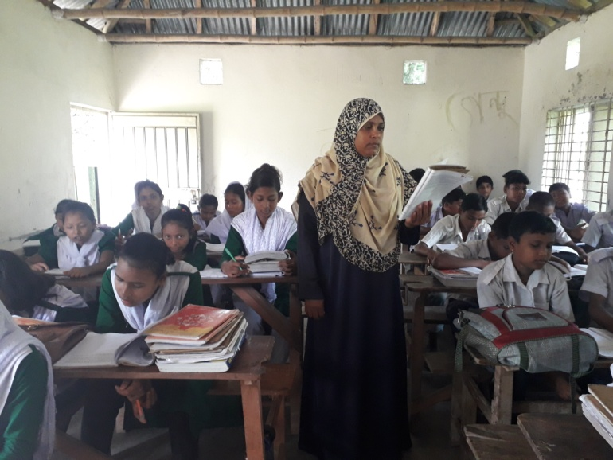
আদর্শ পাঠ

Slide 11
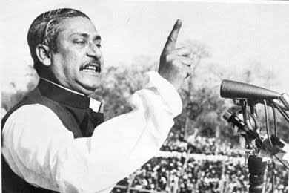
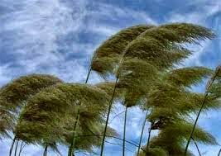
শোনো একটি মুজিবরের থেকে
লক্ষ মুজিবরের কন্ঠস্বরের ধ্বনি – প্রতিধ্বনি
আকাশে বাতাশে ওঠে রণি
বাংলাদেশ, আমার বাংলাদেশ । ।

Slide 12
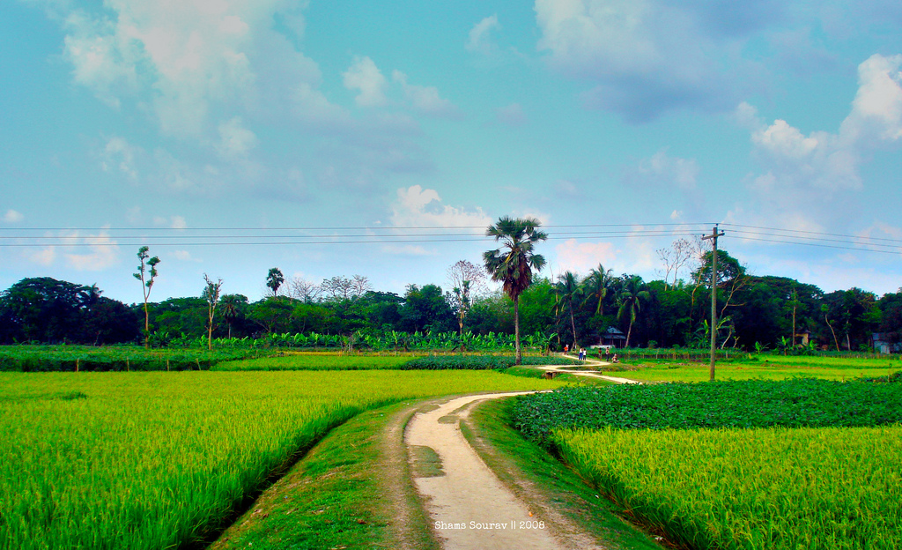
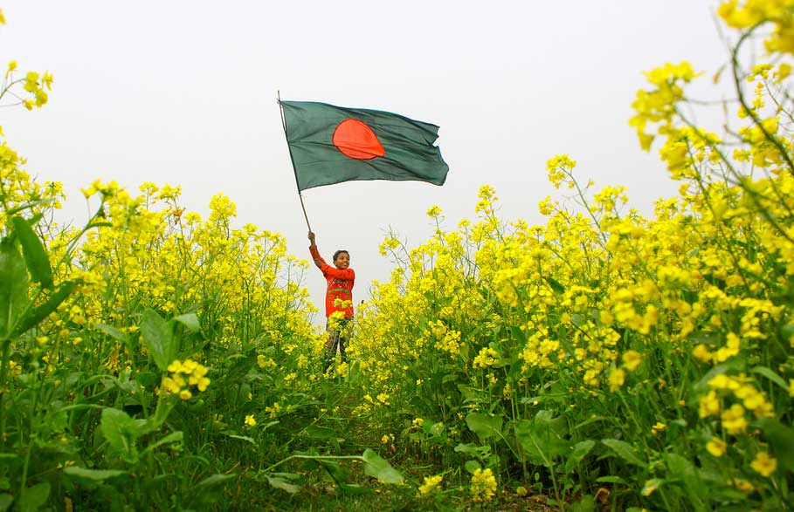
সেই সবুজের বুক চেরা মেঠোপথে
আবার যে যাব ফিরে, আমার
হারানো বাংলাকে আবার তো ফিরে পাব
শিল্পে – কাব্যে কোথায় আছে
হায়রে এমন সোনার খনি । ।

Slide 13
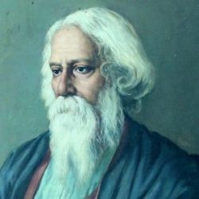
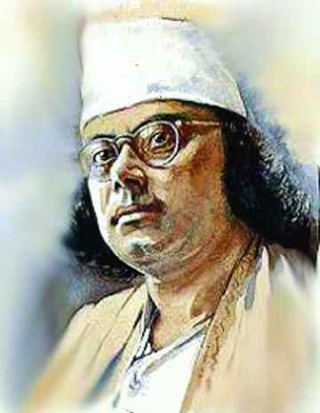
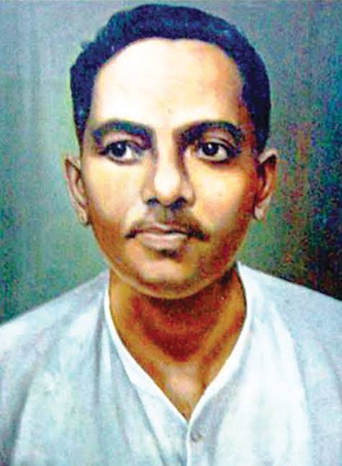
বিশ্বকবির “সোনার বাংলা”
নজরুলের “বাংলাদেশ”
জীবনানন্দের “রুপসী বাংলা”
রুপের যে তার নেই কো শেষ, বাংলাদেশ ।

Slide 14
জোড়ায় কাজ
*এদেশের কবিরা বাংলাদেশকে ভালোবেশে কী কী নাম দিয়েছেন?

Slide 15
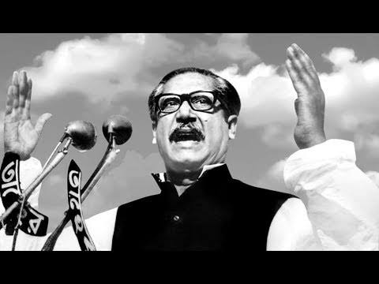

“জয় বাংলা” বলতে মনরে আমার
এখনো কেন ভাব, আমার
হারানো বাংলাকে আবার তো ফিরে পাব
অন্ধকারে পুব আকাশে
উঠবে আবার দিনমণি।।

Slide 16
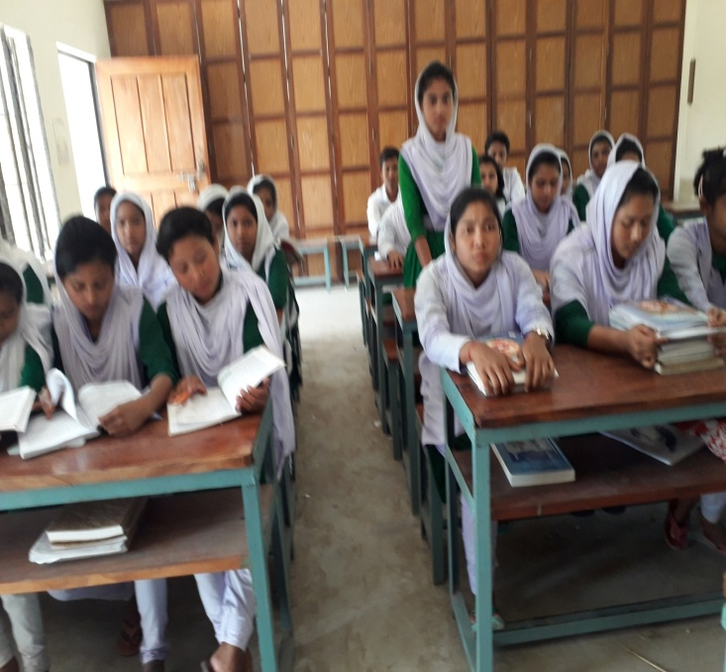
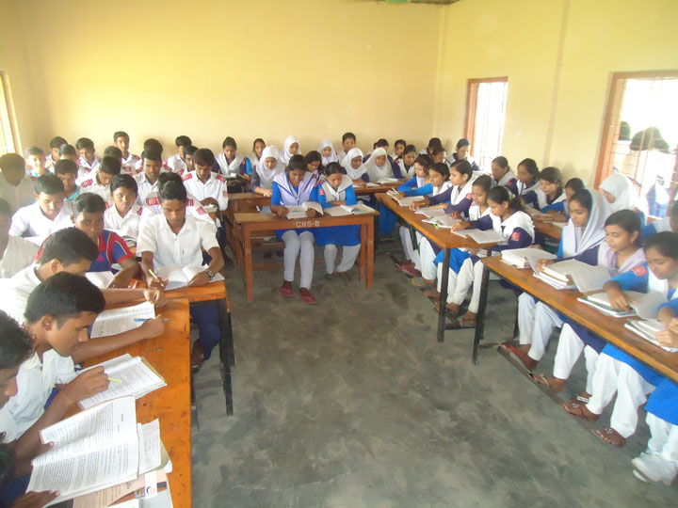
সরব পাঠ
নীরব পাঠ

Slide 17
এসো কবিতাংশটির আবৃতিসহ গানটির ভিডিও দেখি

Slide 18
দলীয় কাজ
** গান ও ভাষনের মধ্যে তুলনা করে বক্তব্যের মিলগুলো যুক্তি দিয়ে পোস্টার পেপারে লিখ ।

Slide 19
মুল্যায়ন
১। বাংলাকে “সোনার খনি” বলা হয়েছে কেন ?
২। কোন কবির চোখে বাংলাদেশ “রুপসী বাংলা” ?
৩। “অন্ধকারে পুব আকাশে উঠবে আবার দিনমনি” বলতে কী বোঝানো হয়েছে ?

Slide 20
বাড়ীর কাজ
*গান ও ভাষনের আলোকে স্বাধীনতা যুদ্ধে বঙ্গবন্ধুর ভূমিকা ব্যাখ্যা কর ।

Slide 21
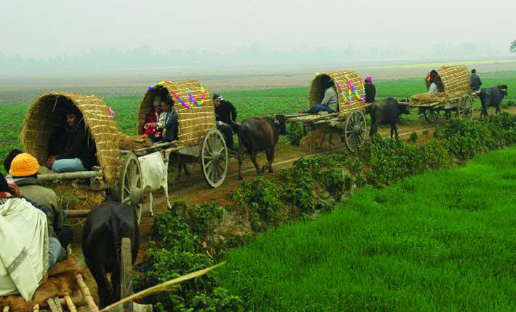
সবাইকে ধন্যবাদ

